Slide 1





Bài giảng thiết kế bởi: Hương Thảo - tranthao121004@gmail.com
Nói và nghe
Notes:
Bài giảng thiết kế bởi: Hương Thảo - tranthao121006@gmail.com

Slide 2
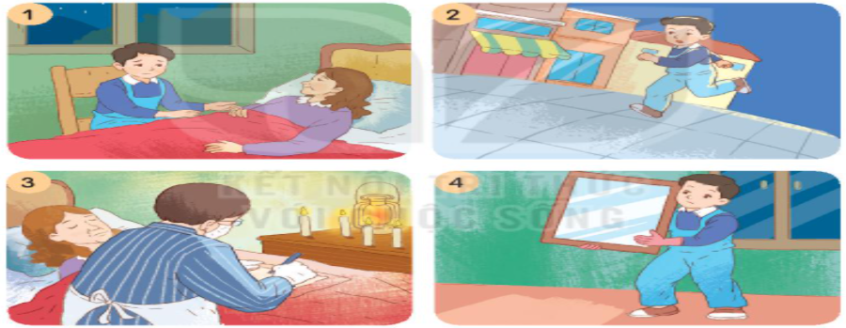
2. Sắp xếp các tranh theo trình tự của câu chuyện

Slide 3











3. Kể lại câu chuyện
Design by: Hương Thảo – tranthao121004@gmail.com
Notes:
Bài giảng thiết kế bởi: Hương Thảo - tranthao121006@gmail.com

Slide 4
3. Kể lại câu chuyện

Slide 5
Trò chơi
củng cố

Slide 6
Kể về cậu bé Ê- đi- xơn trong câu chuyện Ánh sáng của yêu thương cho người thân nghe
Design by: Hương Thảo – tranthao121004@gmail.com
Notes:
Bài giảng thiết kế bởi: Hương Thảo - tranthao121006@gmail.com

